Slide 1
WELKOM

Slide 2
VENLO SCHOON - ZWERFAFVAL
Van schoon maken naar schoon houden

Slide 3
Presentatie 18 maart 2016
Voorstellen
Geschiedenis Venlo Schoon (zwerfafval)
2000 – 2012 (gemeente aan zet)
2012 – 2015 (gemeente wacht af)
2015 – 2016 (gemeente stimuleert)
Structurele aanpak
Educatie en coördinatiegroepen zwerfafval
Tips
Toekomst

Slide 4
Voorstellen
Dion Nijskens
Brugklas – spreekbeurt Maasafval
Pabo en Milieukunde
Sinds 2000 – Venlo Schoon
Vanaf 2012 – Actieve ZAP’er

Slide 5
Geschiedenis - 2000
Start “Venlo Schoon” in 2000:
Gemeente maakt meer schoon.
Gemeente gaat (meer) communiceren.

Slide 6
Geschiedenis – 2001-2006
2001: slechts 40% van de bewoners was het eens met de stelling: “Venlo is een schone gemeente”.
Acties: peper- en zoutstel, blikvangers, geveltuinen, aanpak braakliggende terreinen, hondenpaden, etc.
Resultaat acties:
Finalist schoonste gemeente 2005.
Hoge tevredenheid bewoners 2006.

Slide 7
Geschiedenis – 2007 - 2011
Politiek 2006
Beste jongetje van klas is niet nodig.
Bezuiniging 2007
Resultaat:
Lagere tevredenheid bewoners (nog zonder veranderingen in het veld!).
Later stijgt de tevredenheid geleidelijk weer.

Slide 8
Geschiedenis 2007-2011

Slide 9
Geschiedenis - 2012
Bezuinigen en stimuleren eigen verantwoordelijkheid
Bezuinigingen 2012:
€200.000,-/jr op zwerfafvalbestrijding.
€37.000,-/jr door minder afvalbakken
Van 1700 naar 1400 bakken

Slide 10
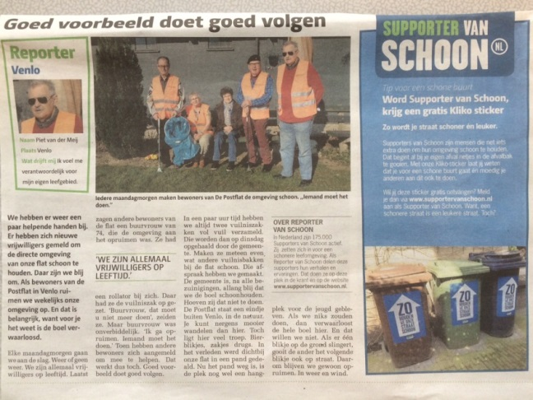
Geschiedenis - 2012
Gemeente beheert via reclassering en Care+ centra, doorgaande wegen en stationsomgevingen.
Meer bewoners starten met opruimacties.
Extra inzet 2012:
Eenvoudig faciliteren van bewoners
Stimuleren verantwoordelijkheid bedrijven

Slide 11
Geschiedenis 2012 - 2013
Resultaat:
Eerst lagere beleving,
Daarna weer hogere tevredenheid.

Slide 12
Geschiedenis – 2013/2014
2014: er komt een landelijk budget voor de extra aanpak van zwerfafval beschikbaar.
1,19 euro per persoon per jaar.
Gemeente Venlo wil dit vooral investeren in bewonersparticipatie en het betrekken van verenigingen en scholen.

Slide 13
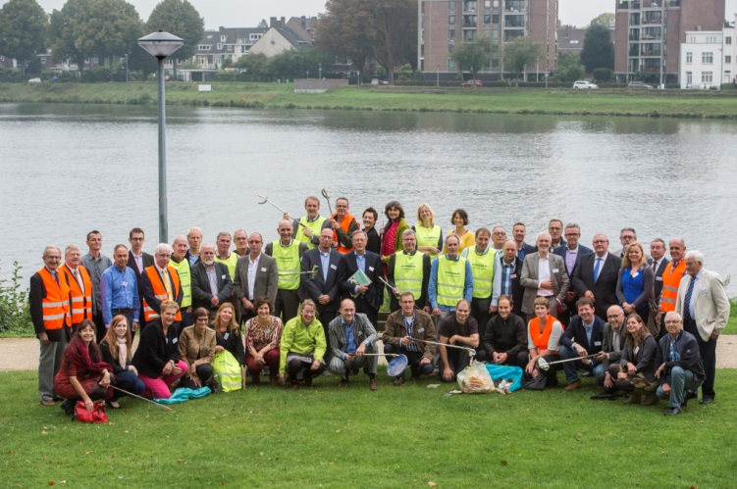
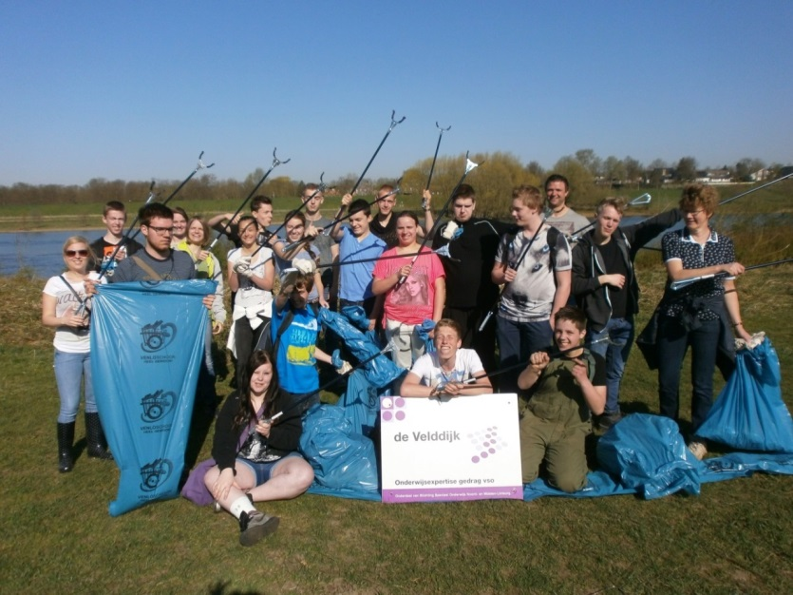
Geschiedenis – 2013/2014
Provinciaal
Schone Maas Limburg - vergoeding

Slide 14
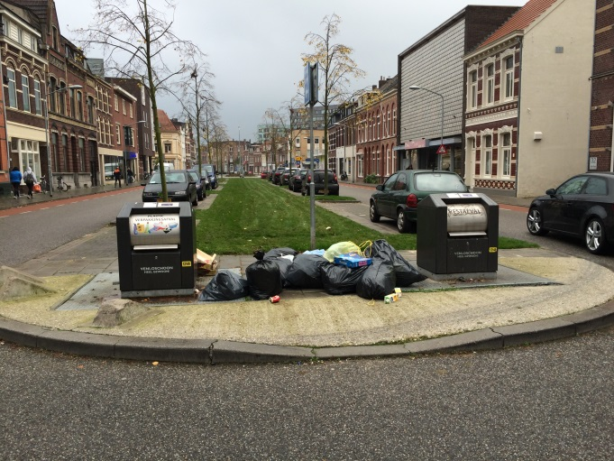
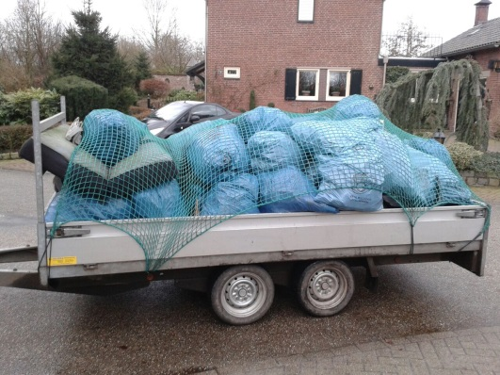
Geschiedenis 2013/2014
Lokaal
Aanpak bijplaatsingen
‘Snoeproute’ Valuas – vergoeding voor lln.
Vereniging maakt schoon op industrieterrein

Slide 15
Geschiedenis - 2015
Motie zwerfafval
Het moet overal schoon zijn!
Ook anonieme gebieden reinigen
Participatie nog actiever stimuleren
Burgerinitiatieven in zonnetje zetten
Rijkswaterstaat benaderen
Budget geheel gebruiken

Slide 16
Educatie basisscholen
Structurele aanpak
Opvoeden
Schoonhouden

Slide 17
Coördinatiegroepen
Waarom?
Structurele aanpak – geen losse projectjes
Opvoeden kunnen we niet alleen
Bewoners kennen de wijk het beste
Waar zijn problemen?
Wanneer zijn er problemen?
Wie veroorzaakt de problemen?
Wie kan meehelpen bij oplossing?

Slide 18
Coördinatiegroepen
Hoe?
Stad opdelen in postcodegebieden
€100.000 van €120.000 naar wijken
Budget -> inwoners + hectares

Slide 19
Coördinatiegroepen

Slide 20
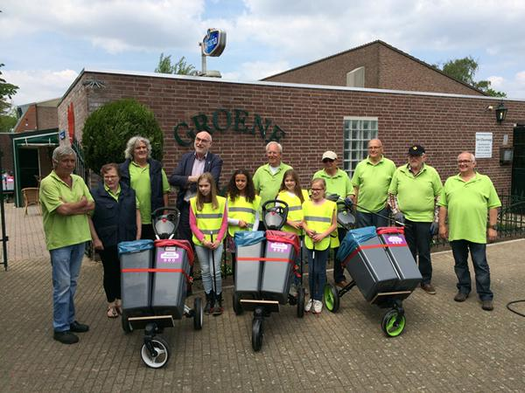
Coördinatiegroepen
Methode
Begin! En begin klein bij bestaande groepen
Kijk of het werkt
Toon successen
Ga dan verder

Slide 21
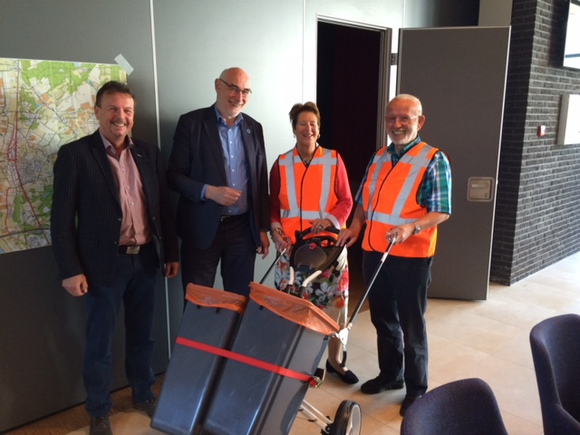
Coördinatiegroepen
Methode
Breng groepen samen – Velden Samen Schoon

Slide 22
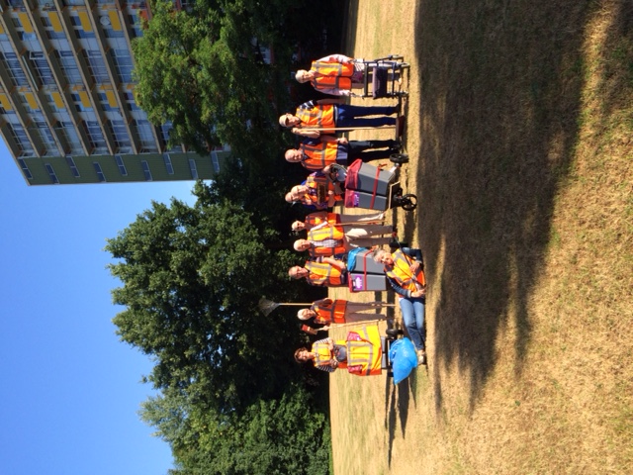
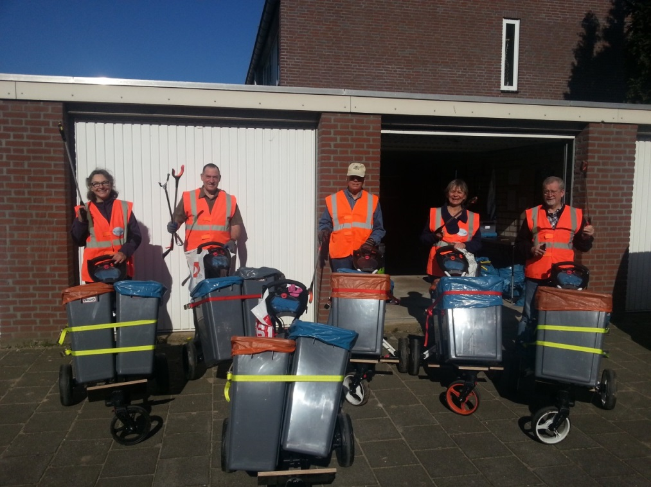
Coördinatiegroepen
Methode
Stimuleer / faciliteer: B.O.V. en Molenbossen

Slide 23
Coördinatiegroepen
Methode
Geef verantwoordelijkheid en vertrouwen
Wat helpt jullie het meest?
Leg het belang bij de bewoners
Hoe schoner, hoe makkelijker het geld wordt verdiend!
Haal angels weg
Fietskar, opslagruimte, AZC, Communicatie, …

Slide 24
Coördinatiegroepen
Methode
Hou het simpel:
Contactgegevens
Welke acties?
Hoe besteden geld?
Evaluatie achteraf

Slide 25
Coördinatiegroepen
Resultaten
Postcodegebied | Wijk | Geadopteerd (start vanaf)
5911 | Venlo Binnenstad | Wijkraad (eind 2015)
5912 | Venlo Zuid | Venlo Zuid Schoon (medio 2015)
5913 | Venlo Noord Oost | Wijkraad (medio 2016)
5914 | Venlo Noord | Nog niet – wel enkele buurtgroepen
5915 | Venlo Oost | Wijkraad (medio 2016)
5916 | ‘t Ven | Wijkraad (medio 2016)
5921 | Blerick Midden | Nog niet
5922 | Blerick Noord | Nog niet – wel enkele buurtgroepen
5923 | Blerick Zuid | Nog niet – wel twee grote buurtgroepen
5924 | Vossener | Nog niet
5925 | Klingerberg | Bewonersinitiatief Klingerberg Schoon (2015)
5926 | Hout-Blerick | Dorpsraad (april 2016)
5927 | Boekend | Nog niet
5928 | Trade Port | Nog niet
5931 | Tegelen Noordkern | Nog niet
5932 | Op de Heide | Groene Brigade (mei 2015)
5935 | Steyl | Groene Brigade Steyl (eind 2015)
5941 | Velden | Velden Samen Schoon (begin 2015)
5943 | Lomm | Dorpsraad (maart 2016)
5944 | Arcen | Dorpsraad (medio 2015)
5951 | Belfeld | Dorpsraad (april 2016)

Slide 26
Coördinatiegroepen
Verschillende aanpakken
Alleen buitengebied - hele gebied
Alleen bewoners en/of met verenigingen
1 vereniging of veel verenigingen
Geld naar 1 wijkdoel

Slide 27
Coördinatiegroepen
Toekomst
Overal coördinatiegroepen
Maasproject integreren (structureel)
Samenwerken
Van elkaar leren
Samen communiceren
Samen aanpakken
Meer culturen betrekken

Slide 28
Tips voor coördinatiegroepen
Vrijwilligersbijeenkomst

Slide 29
Tip 1: Geef het goede voorbeeld…

Slide 30
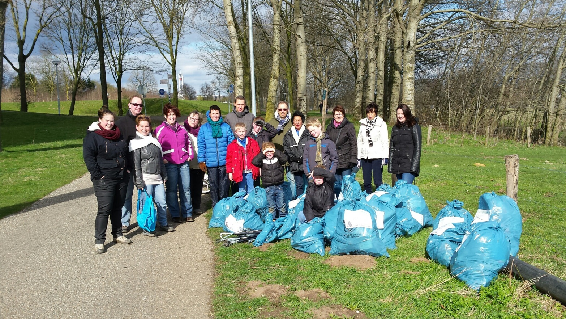
Tip 2: …Maar doe niet alles zelf
Werk samen. Betrek zoveel mogelijk bewoners, bedrijven, medewerkers, scholen, verenigingen, …

Slide 31
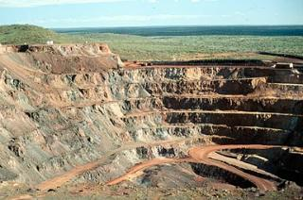
Tip 3: Spreek doelgroepen aan
Zwerfafval is meer dan alleen een ‘schoon’probleem.
A. Grondstoffenprobleem;

Slide 32
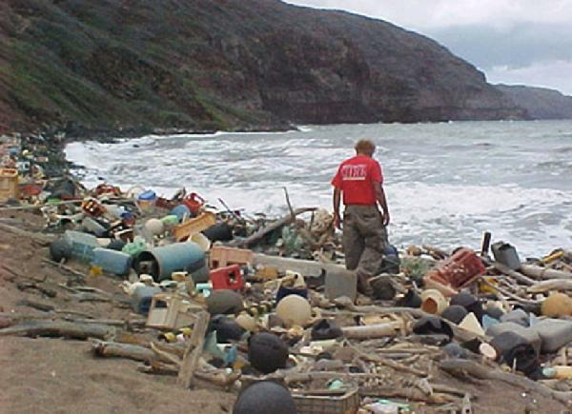
Tip 3: Spreek doelgroepen aan
B. ‘Plastic soep’-probleem;

Slide 33
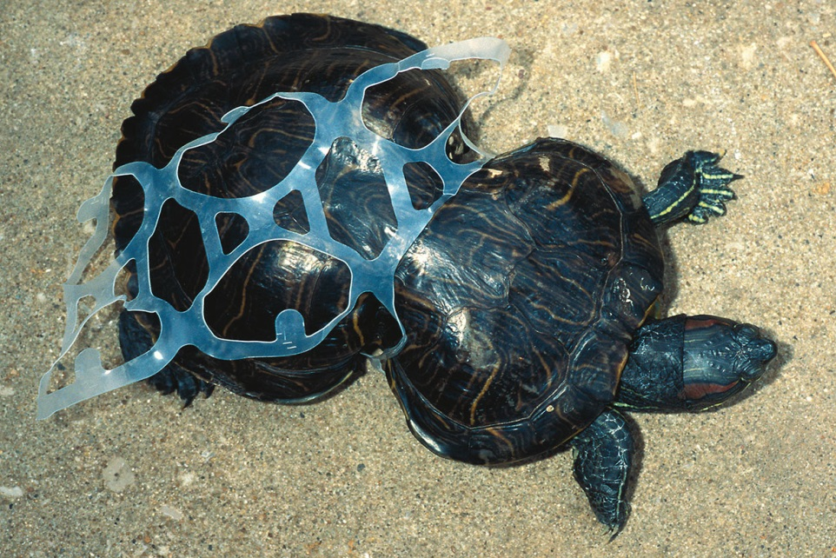
Tip 3: Spreek doelgroepen aan
C. Dierenleedprobleem;

Slide 34
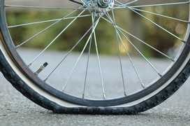
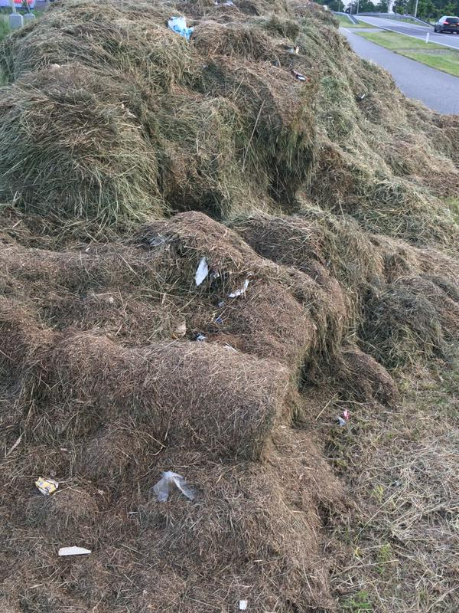
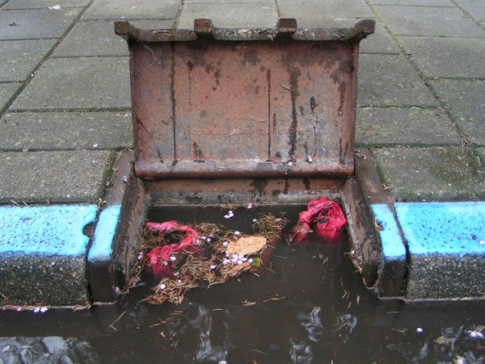
Tip 3: Spreek doelgroepen aan
D. Praktisch problemen:
Lekke banden
Slechte kwaliteit bermmaaisel
Verstopping kolken

Slide 35
Tip 4: Werk aan preventie
Maak mensen bewust van onbewuste vervuiling:
Ballonnen
Vuurballonnen
Vuurwerk
Evenementen
Papier aan straat

Slide 36
Tip 5: Vraag niet teveel
Hou je eigen stoep schoon
Spreek je eigen gezin / vrienden aan
Ruim iedere dag één stuk zwerfafval op

Slide 37
Tip 6: Vertel het gewenste gedrag

Slide 38
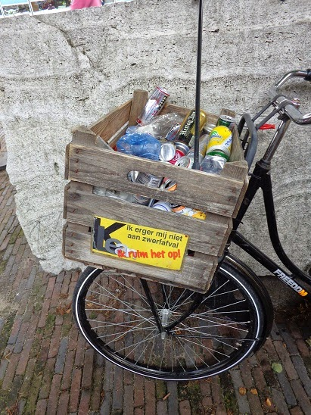
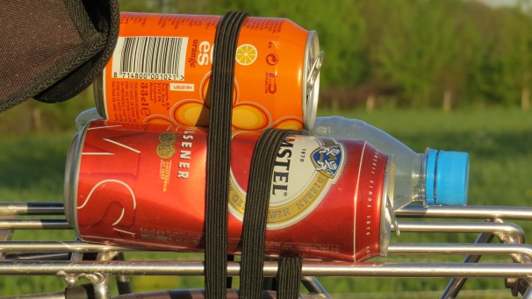
Tip 7: Laat zien hoe je makkelijk op kunt ruimen
Grijpstok
Eigen container
Afvalbak
Golfkar
Opschoonfiets

Slide 39
Tip 8: Maak gebruik van ondersteuningsmogelijkheden
Grijpstok
Afvalbak
Golfkar

Slide 40
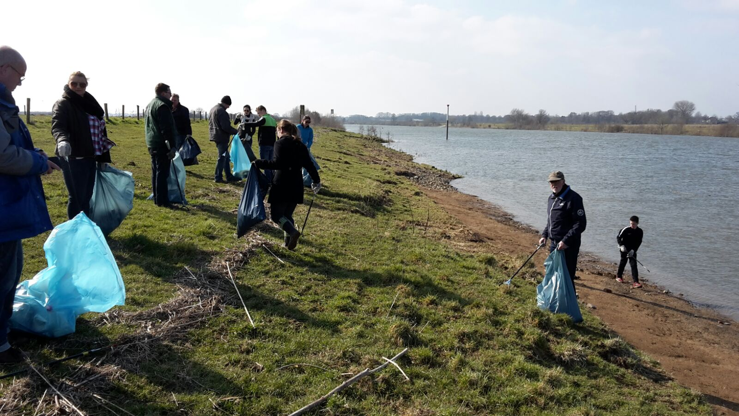
Tip 9: Laat zien dat veel mensen meedoen
Beach Cleanup Tour
Nederland Schoon
Schone Maas

Slide 41
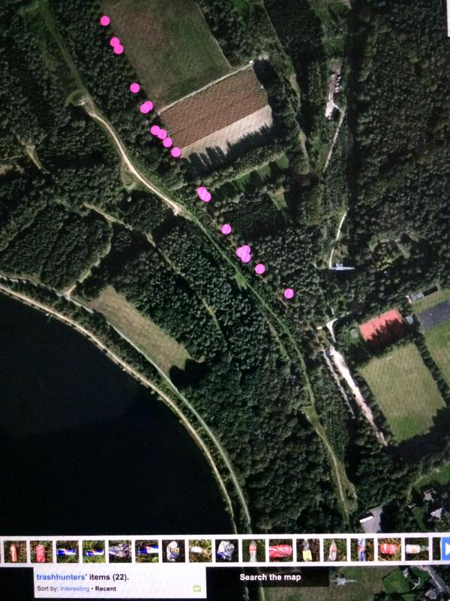
Tip 10: Maak opruimen leuk
Trashhunter
Liever belonen dan straffen

Slide 42
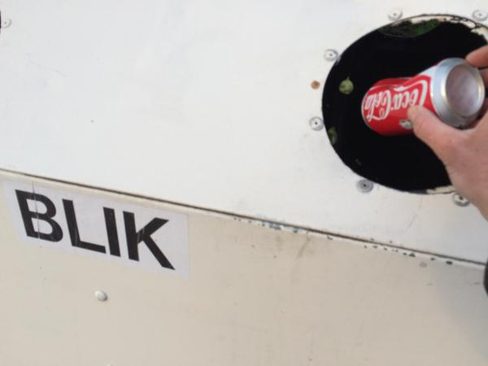
Tip 11: Stimuleer ‘afval’ scheiden
Afvalbakken zijn dan minder snel vol.
Meer hergebruik.

Slide 43
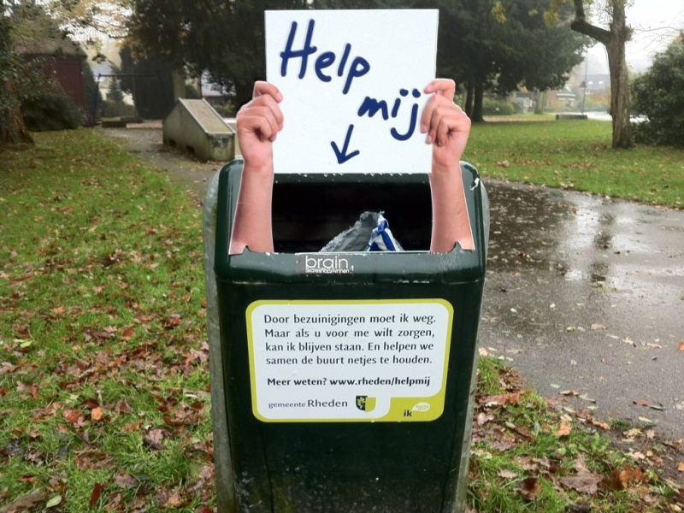
Tip 12: Adopteer een afvalbak

Slide 45
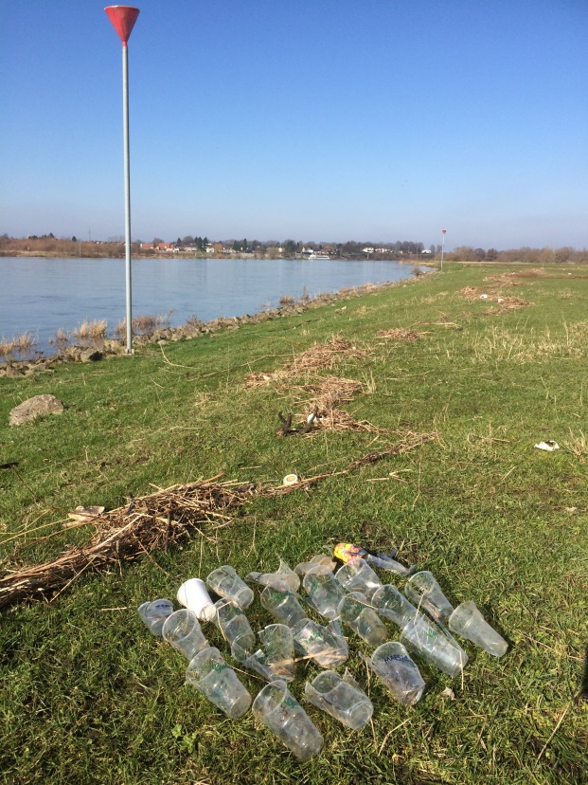
Tip: wordt een actieve ZAP’er
Ervaar zelf:
Wat kom je tegen in het veld?
Flesjes!
BBQ’s
Dumpingen
Slakken in bierblikken
Carn’afval
Glas
Hondenpoepzakjes

Slide 46
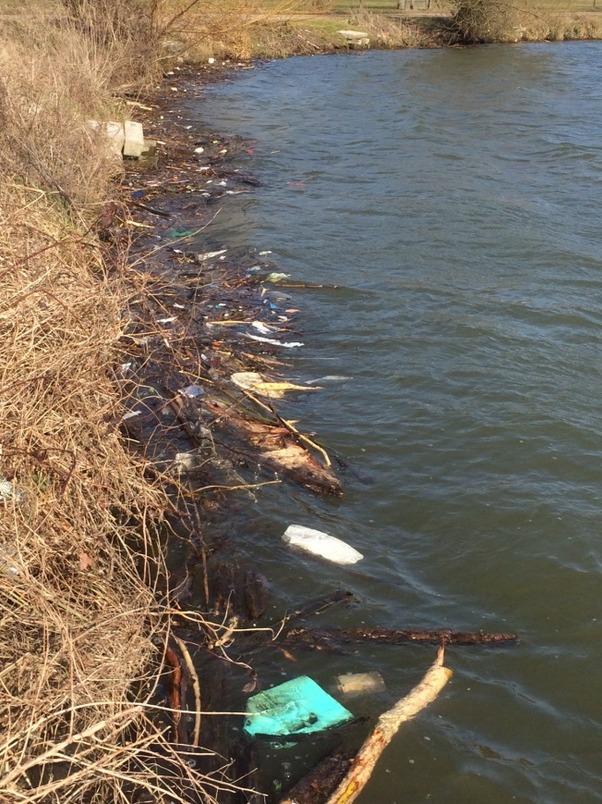
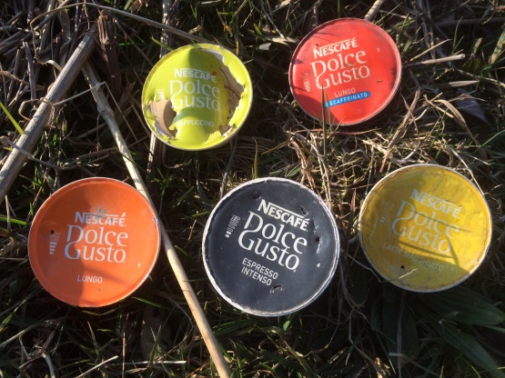
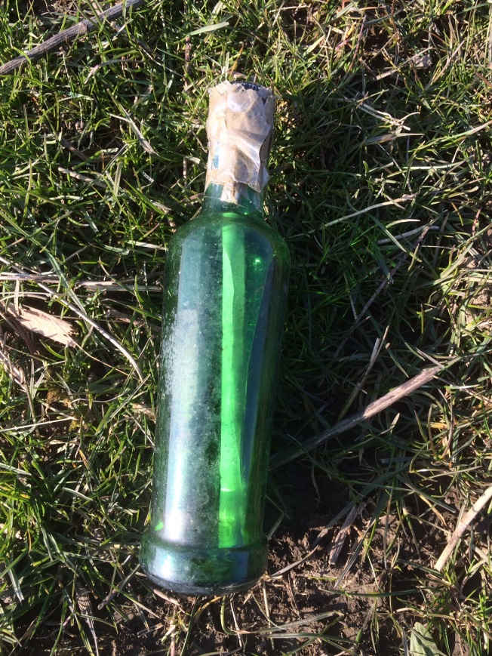
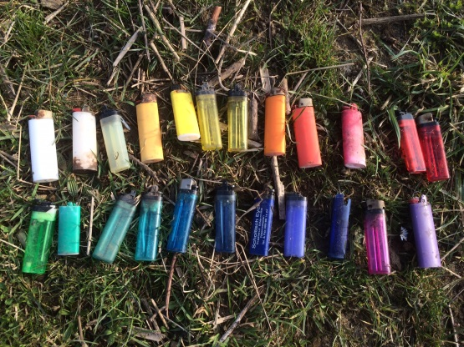

Slide 47
Tip: wordt een actieve ZAP‘er
Ervaar zelf:
Wat werkt?
Hoe wil jij gefaciliteerd worden?
Hoe kunnen landelijke / andere organisaties ons helpen?
STATIEGELD!
Chauffeurs, passanten, toeristen, …

Slide 48
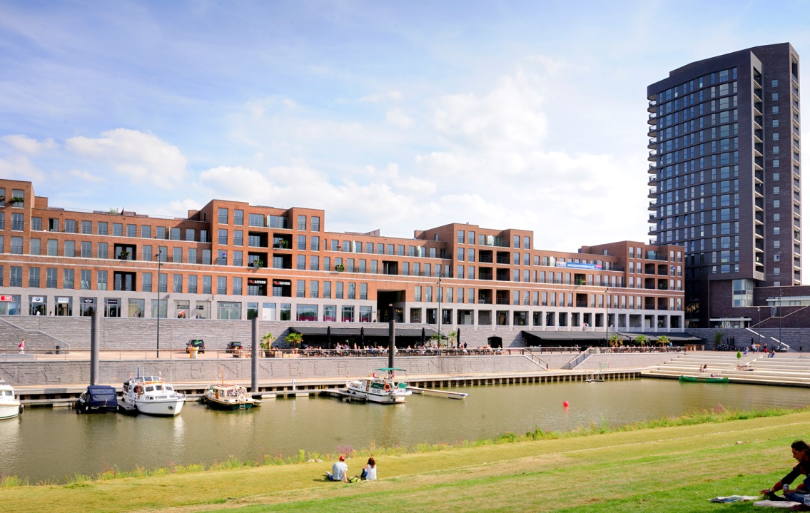
Toekomst
Van schoon maken naar schoon houden.

